Slide 1
L’écoute professionnelle dans tous ses états…
« Le commencement de bien vivre c’est de bien écouter … »
Plutarque
Atelier/Formation : Monique Lafont
UGS/ 07/04/2017

Slide 2
Identification des différents canaux utilisés dans une situation d’écoute professionnelle
Exercice de groupe (50 minutes maxi)
Consignes en 7 étapes
  1.Constituer des groupes de 6 à 8 personnes
  2. L’animateur gère le temps et la conduite de la séance. Nommer un rapporteur
  3. Un participant A fait le récit d’une séquence professionnelle qui l’a particulièrement intéressé et à laquelle il donne un titre à un autre participant B (15 minutes maxi)
  4. B a la possibilité d’interrompre, de questionner, de faire reformuler etc
  5. Les autres participants sont observateurs actifs et notent tous les éléments qui entrent en jeu dans cette situation d’écoute
  6. L’animateur anime ensuite le débriefing en donnant la parole successivement à A, puis à B puis aux observateurs
  7. Le groupe se met d’accord sur 5 ou 6 éléments observés par les uns et vécus par les autres et qu’il juge importants dans une situation d’écoute professionnelle. Ces éléments seront rapportés au grand groupe

Slide 3
7.le ressenti
8.la situation exposée
9.la représentation de
la situation exposée
1. le verbal
2.le non verbal
3.le profil psychologique
4. les cadres de référence
5.la relation établie : lieu du transfert
6.les réactions que cette relation provoque chez l’écoutant : lieu du contre transfert
Celui
qui écoute
Celui
qui parle
10.les parasites
10 canaux pour travailler son écoute

Slide 4
Canal 1 : Le Verbal
A propos de la sémantique et de la syntaxe
Choix du vocabulaire : riche, pauvre, technique, sophistiqué
Choix des pronoms : Abondance de « Je » ( Assertivité) ? Centration sur soi ?
Abondance de l’indéfini, « On » ?
Temps des verbes : Présent de réalité, Conditionnel,
Plus que parfait ….
Présence d’images : Pensée divergente, comparaisons, métaphores, périphrases …..
Formules types qui renvoient aux 6 attitudes de Porter : il aurait fallu… (évaluation), on pourrait dire… (interprétation), moi aussi, vous savez…. (soutien), je précise que…. (enquête), Il n’y a qu’à…. (décision), si je comprends bien…. (recherche de compréhension)
Intonation, Rythme
Intonation, rythme, place des mots ….

Slide 5
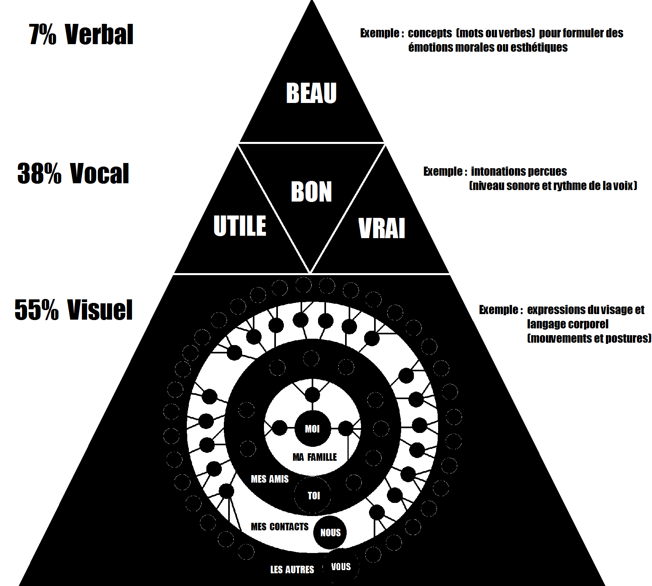
Canal 2 : Le Non Verbal
Les trois V de Mehrabian

Slide 6
Canal 2 : Le Non Verbal
La PNL au service de l’écoute professionnelle
La Programmation neurolinguistique est un ensemble de techniques d’observation, de codage et d’intervention destinée :
- à étudier la structure de l’expérience subjective
- à mieux comprendre l’interaction ou communication interpersonnelle
- à favoriser le changement dans un objectif de développement personnel

Slide 7
L’origine de la PNL : Apprendre des autres
Fondée aux Etats Unis (Université de Santa Cruz) en 1972 par le linguiste John Grinder et le psychologue Richard Bandler
Leur projet : Etudier les comportements d’excellence dans la communication pour déterminer les conditions de succès et les reproduire au mieux.
Cette modélisation a concerné des gens repérés pour leur talent : des thérapeutes, des inventeurs, des sportifs, des managers, des artistes, des informaticiens, des étudiants.

Slide 8
Terrains d’action de la PNL
A chaque comportement correspond un état intérieur et des processus internes spécifiques
Exemple : « Je suis dynamique »
Comment cela se manifeste-t-il ? Comportement extérieur
Qu’éprouvez-vous quand vous êtes dynamique ?
Etat intérieur
Que voyez-vous, qu’entendez-vous, que dites-vous quand vous êtes dynamique ?
Processus internes
Etat
intérieur
Processus
internes
Comportement extérieur

Slide 9
PNL : Fondements épistémologiques
Programmation : fait référence à l’ensemble des automatismes (ou d’apprentissage) qu’il s’agisse d’automatisme cognitifs, émotionnels ou comportementaux
Neuro : fait référence aux neurones, au système nerveux central et au système nerveux périphérique qui établissent des corrélations entre les perceptions, les émotions et les comportements
Linguistique explique l’importance de la dimension du langage compris comme le véhicule de la culture et des représentations mentales du sujet

Slide 10
Les 9 présupposés de la PNL
Les présupposés | Signification en PNL
1. « La carte n’est pas le territoire » | Issu de la sémantique générale Ce qu’une personne croit être le monde n’est que sa représentation personnelle du monde et non pas la vérité. Aucun modèle du monde n’est plus vrai ou réel qu’un autre
2. « Derrière chaque comportement, il y a une intention positive » | Le comportement est un symptôme et l’intention positive, une cause plus profonde. Il s’agit d’aider le sujet à changer ses comportements inadéquats. Cf le recadrage
3. Il n’y pas d’échec mais du feedback ou des apprentissages par essai/erreur | Issu des théories cybernétiques L’échec , l’erreur culpabilise et démotive. Si ce qui est réalisé ne déclenche pas la réponse souhaitée, il faut continuer à varier les actions jusqu’à déclencher la réponse souhaitée

Slide 11
Les 9 présupposés de la PNL
4. « Dans toute communication, c’est le récepteur qui donne le sens » | Issu de la théorie de Jackobson Il est important d’évaluer comment le message est compris pour viser davantage d’efficacité
5. « Ce que d’autres peuvent apprendre, je peux l’apprendre aussi » | Ce présupposé invite à puiser dans ses propres ressources pour construire de nouvelles compétences. . Le changement vient de la libération de ces ressources. Il serait donc possible de modéliser toute compétence humaine
6. « Le corps et l’esprit font partie du même système cybernétique » | Ce qui se passe dans l’esprit a des répercussions dans le corps et inversement. En observant les modifications du non verbal on peut en déduire les modifications de la pensée

Slide 12
Les 9 présupposés de la PNL
7. « Le langage est une représentation secondaire de l’expérience. La forme prédicative d’une action est moins riche que l’action elle-même | Les mots posés sur une expérience vécue ne sont pas aussi riches que la représentation mentale qui en a été construite. La PNL vise à retrouver la représentation mentale de ce vécu
8. « On ne peut pas ne pas communiquer » | Issu des théories de Palo Alto Même lorsque rien n’est dit l’homme communique
9. « Loi de la variété requise » | Une certaine flexibilité supérieure au niveau d’incertitude du système doit être mise en place. Cette part du système sera l’élément catalyseur du changement

Slide 13
Quelques techniques de la PNL
La Calibration
Il s’agit d’observer un aspect non verbal de l’interlocuteur et de le mettre en corrélation avec son état émotionnel après confirmation du sujet lui-même
Cela permet de mieux décoder le sens que donne le sujet à ce non verbal en lui demandant ce qu’il ressent et ce que signifient pour lui ces expressions

Slide 14
Quelques techniques de la PNL
                Le Recadrage
Considérer une situation d’un autre point de vue et par là donner un autre sens à l’expérience vécue
Cf « Changer de regard »

Slide 15
Quelques techniques de la PNL
                L’Ancrage
                Processus qui consiste à associer un état interne (émotion, ressenti) à un stimulus extérieur. (la madeleine de Proust, le chien de Pavlov). Le déclenchement du stimulus suffit a faire revenir toute l’expérience et son état interne associé. Le sujet peut alors être dans un état émotionnel négatif qui le coupe de ses ressources
                La « désactivation d’ancrage » consiste à identifier un état interne positif pour contrebalancer et neutraliser le premier

Slide 16
Quelques techniques de la PNL
La Dissociation
Il s’agit pour le sujet, dans un contexte précis de s’imaginer sur un écran et de se voir agir, « de se mettre à la fenêtre pour se regarder passer dans la rue » …
C’est un moyen de séparer la personne de son ressenti car la dissociation coupe le canal kinesthésique et l’hypothèse est que cette technique aide le sujet à se défaire de comportements ou de ressentis qui l’entravent

Slide 17
Quelques techniques de la PNL
La Synchronisation
Une technique d’échange qui peut se manifester aussi bien au niveau verbal qu’au niveau non verbal
C’est une manière de manifester son accord ou sa confiance dans la relation en mimant les mouvements de l’interlocuteur ou en accordant le débit de sa parole, la force et la hauteur de sa voix à celle de son interlocuteur ainsi que les formules employées

Slide 18
Quelques techniques de la PNL
L’explicitation des représentations mentales
La PNL considère que nous construisons notre représentation du monde au travers de nos 5 sens et que ces représentations sensorielles nous permettent de mémoriser nos vécus subjectifs
Le modèle VAKOG dit des canaux sensoriels pose le postulat que ce sont les sens qui mettent le sujet en relation avec son environnement. Le sujet a tendance a privilégier certains canaux
L’intérêt est d’amener le sujet à développer d’autres canaux pour intégrer des stratégies nouvelles

Slide 19
Canal 3 : Le Profil Psychologique
Pour les Pros ….
Typologie de Jung
Intoverti/Extraverti
Pratique/Créatif
Analytique/Basé sur les convictions
Flexible /Structuré…..
Typologie de Wilhem Reich,Pietrakos,
courants issus de la Bio Energie
Caractère schizoïde
Caractère oral
Caractère masochiste
Caractère rigide
Caractère narcissique ….

Slide 20
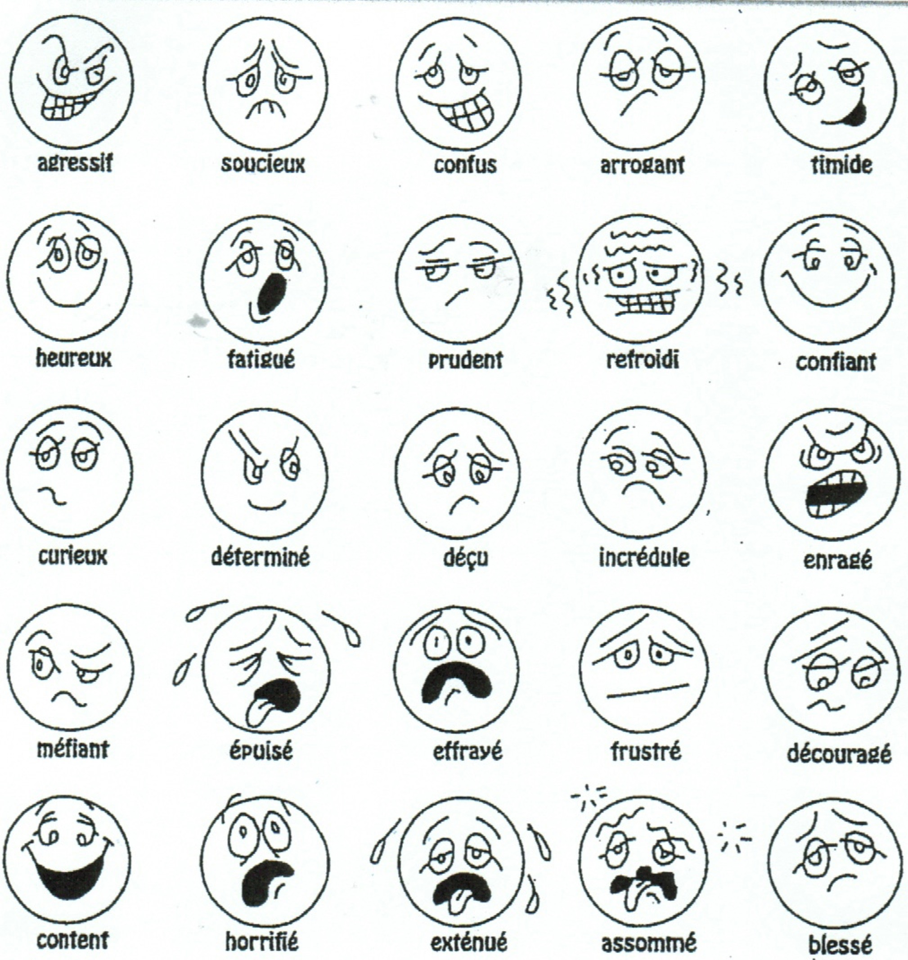
Canal 3 : Le profil psychologique
Quelques nuances de …. sentiments ou d’émotions

Slide 21
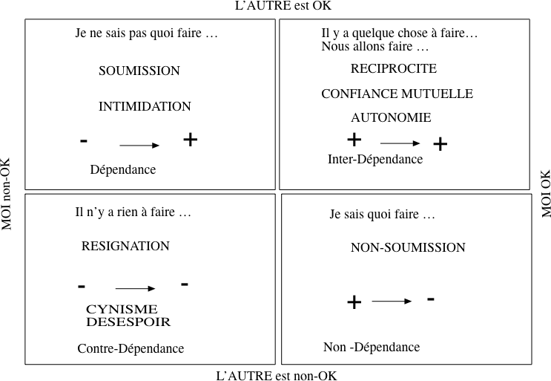
Canal 4 : le cadre de référence
Cf Analyse transactionnelle Positions de vie (F. Ernst)

Slide 22
Canal 5 et Canal 6 : le transfert et le contre transfert
Du côté de la psyché et de la psychanalyse ….

Slide 23
Canal 5 et Canal 6 : le transfert et le contre transfert
Du côté de la psyché et de la psychanalyse ….
La persona
La persona est la partie du moi la plus en contact avec l’environnement:
c’est l’attitude générale du sujet en relation avec son entourage,
à la fois système d’adaptation et compromis nécessaire entre l’individu et le social
La persona permet d’être soi-même tout en respectant les règles
de fonctionnement de groupe. Elle permet d’être présent tout en se
maintenant à distance, c’est à dire de communiquer
La persona est aussi un phénomène collectif, une facette de la personnalité individuelle
Qui plonge ses racines dans l’inconscient collectif. Elle relie le sujet au monde

Slide 24
Canal 5 et Canal 6 : le transfert et le contre transfert
Du côté de la psyché et de la psychanalyse ….
Le transfert
Par transfert on entend le report sur la personne de celui qui écoute d’affects et d’émois sans doute reliés aux relations infantiles ou matures du sujet avec les siens et revécues dans la situation d’écoute
En psychanalyse on dira qu’il s’agit aussi du processus psychologique
lié aux automatismes de répétitions et qui tend à reporter sur des personnes ou des objets apparemment neutres des émotions ou des attitudes qui existaient dans l’enfance

Slide 25
Canal 5 et Canal 6 : le transfert et le contre transfert
Du côté de la psyché et de la psychanalyse ….
Le contre transfert
Le contre transfert sera plutôt la nécessité pour celui qui écoute de prendre conscience de ses sentiments vis à vis de celui s’adresse à lui, car ses sentiments feront que la situation d’écoute progressera ou pas vers une issue favorable aux deux sujets en présence
C’est pourquoi les réactions de celui qui écoute à ce qu’il perçoit du transfert
de son interlocuteur sont fondamentales pour la professionnalisation de l’écoutant
Nécessité de s’entraîner à une écoute empathique

Slide 26
Canal 5 et Canal 6 : le transfert et le contre transfert
Du côté de la psyché et de la psychanalyse
La Projection
Ce qu’il faut retenir c’est que la projection est une manifestation
psychique imposée par toute relation de communication.
La projection fonde la communication entre les individus,
parfois même à des animaux ou à des objets
Il s’agit d’attribuer à quelqu’un des sentiments qui en fait
n’appartiennent qu’à soi …

Slide 27
Canal 7 : Le Ressenti de celui qui écoute
C’est être capable de repérer et de nommer le plus froidement et
le plus lucidement possible les émotions et les états psychiques
qui vous ont traversé en tant qu’écoutant durant le récit de
votre interlocuteur
Pour les nommer on peut se servir des vignettes du canal 4
(profil psychologique)

Slide 28
Canal 8 : Le Message Essentiel
Du côté des techniques du journalisme …
En quelques secondes celui qui écoute doit exprimer en peu de mots l’essentiel de ce qu’il a écouté
Le message essentiel oblige à sélectionner, à hiérarchiser, à écarter l’accessoire
C’est un guide pour la compréhension de l’ensemble du récit
« l’étoile polaire » du journalisme
Ce message essentiel répond aux 5 questions de base :
Qui ?
Quoi ?
Où ?
Quand ?
Comment ?

Slide 29
Canal 9 : La Représentation que se fait celui qui écoute
du récit qui lui est fait
Cf les 5 grands modes de pensée : Ici la Pensée Divergente
Il s’agit de représenter sous une forme graphique (toute forme mais pas en mots) le contenu du récit qui a été fait
La pensée divergente permet de produire des situations nouvelles, des relations jusqu’alors inconcevables, de relier des éléments que l’on croyait indépendants
Elle procède par induction
Elle laisse place à la création, à l’imagination, à la fantaisie
Elle donne d’autres couleurs, d’autres formes, d’autres parfums au récit qui a été fait …

Slide 30
Canal 10 : Les Parasites
Concernent toutes les pensées ou les bruits externes qui n’ont pas de lien avec le récit et qui soudain surgissent et traversent l’écoutant…
Elles provoquent une rupture dans son état de vigilance et dans le continuum du sens qu’il s’emploie à construire autour du récit
Ne pas hésiter à faire reformuler, voire à s’excuser d’avoir eu « un blanc »
Si les pensées perturbatrices redonnent de la voix, tenter de les évacuer et de les clôturer en les inscrivant sur une feuille de notes devant soi …

Slide 31
Travail de groupe autour du texte :
« Le Commencement de bien vivre c’est de bien écouter »
Consignes (30 minutes) et mise en commun en grand groupe
Reprendre les groupes du matin ainsi que l’animateur et le rapporteur
  1. Repérer dans le texte 2 ou 3 affirmations
  avec lesquelles le groupe est d’accord
  2. Le groupe souhaite-t-il poser une ou deux questions ? Si oui lesquelles ?
  3. Identifier 4 ou 5 conditions qui vous semblent fondamentales pour réussir la conduite d’un entretien

